Slide 1





TUNEZ

Slide 2
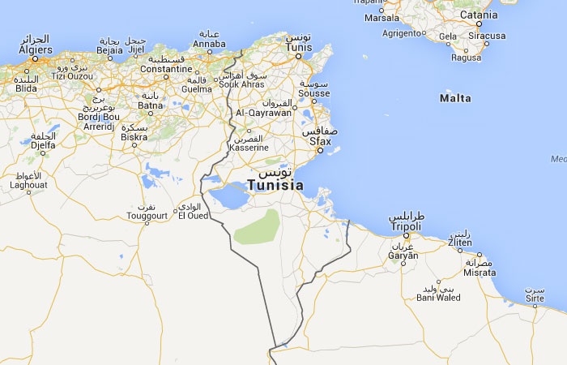

Slide 3
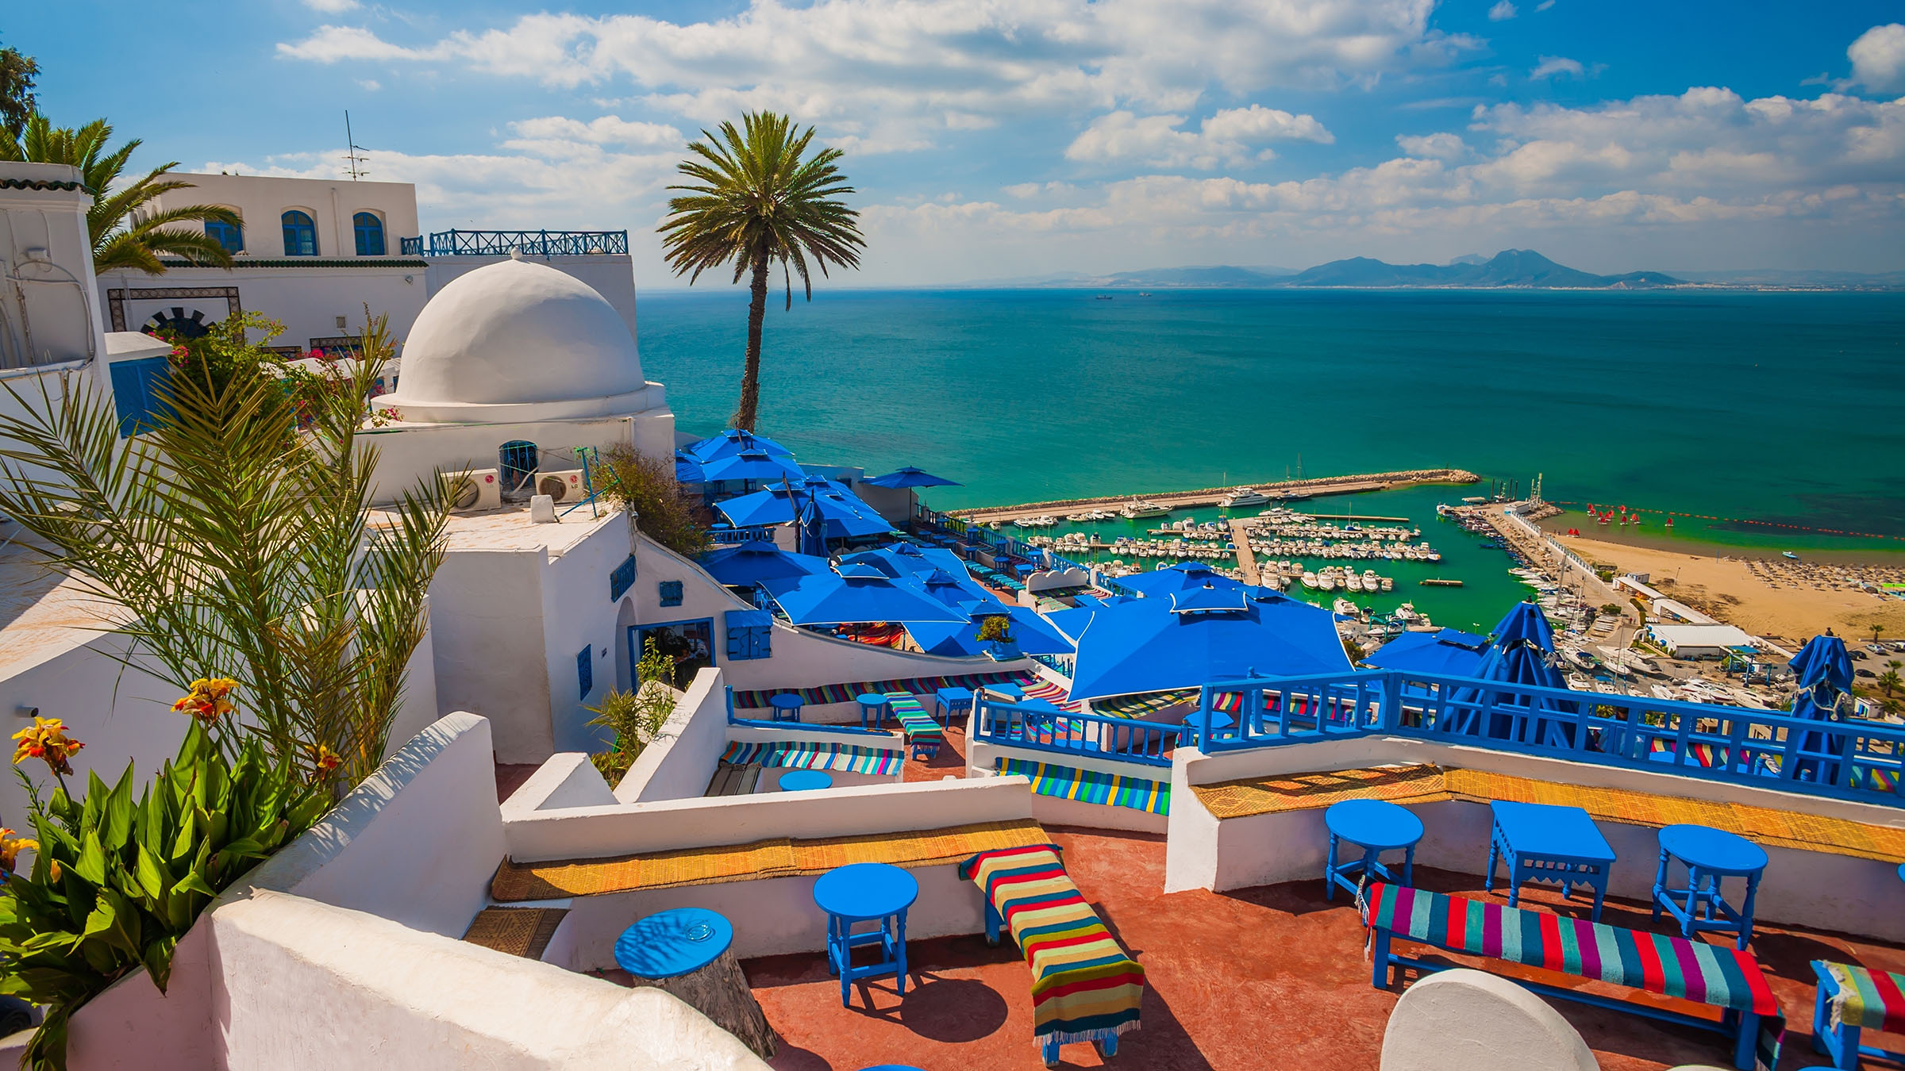

Slide 4

Túnez, ​ cuyo nombre oficial es República Tunecina, es un país soberano situado en el norte de África, más concretamente en la costa mediterránea. Su forma de gobierno es la república semi presidencialista. Su territorio está organizado en 24 gobernaciones o wilayat.

Slide 5
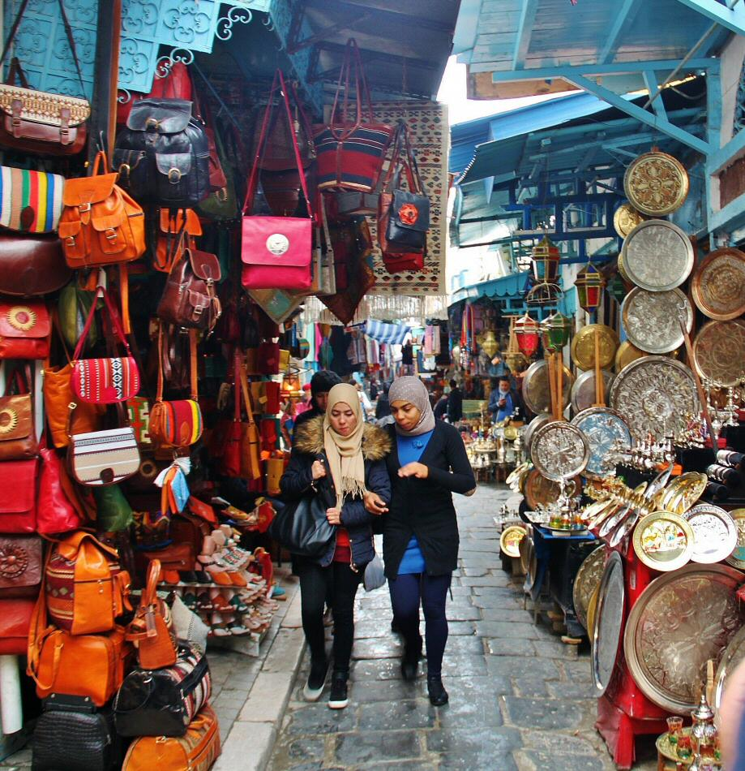

Slide 6
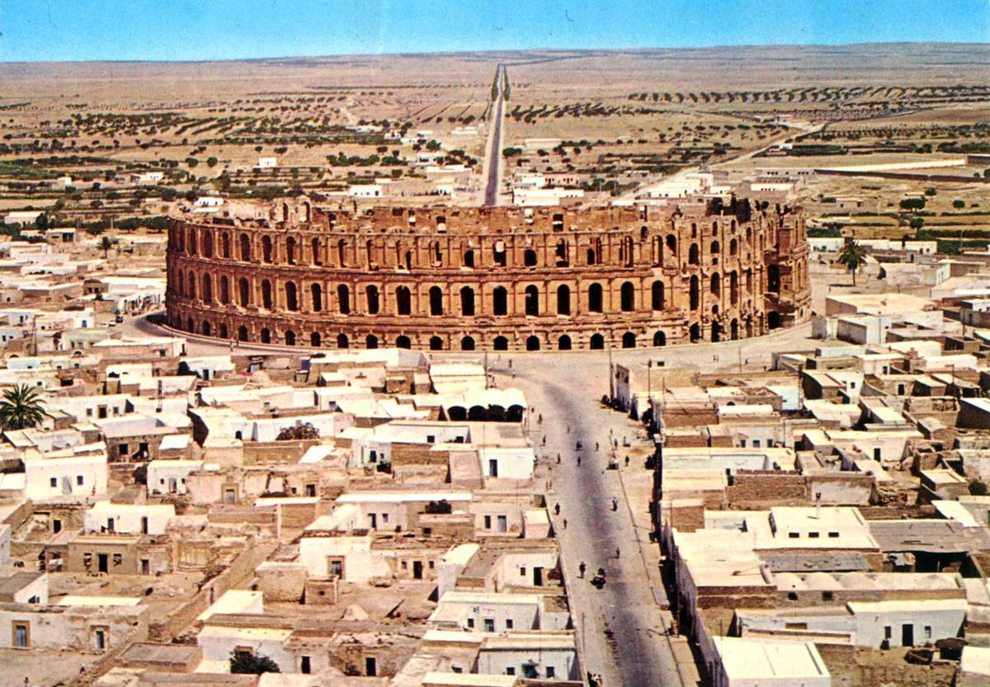

Slide 7
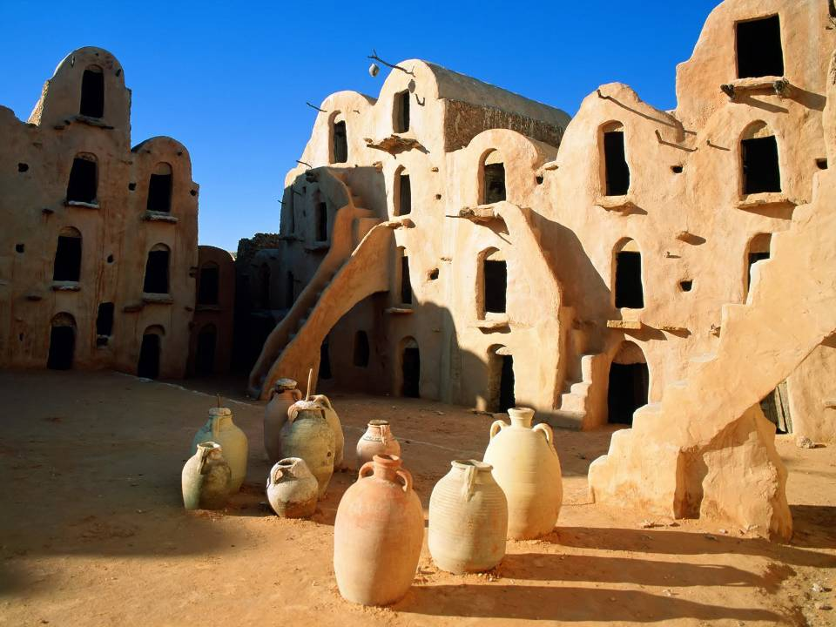

Slide 8

Aunque es esencialmente árabe, Túnez posee una sociedad abierta y moderna que, durante mucho tiempo, le ha permitido ser uno de los destinos turísticos más apreciados por los europeos; hospitalidad, historia, exotismo y paisajes increíbles son los atributos que han atraído a cientos de viajeros. Pero últimamente, el flujo de visitas ha disminuido a causa de la inseguridad, y ante el temor, muchos han preferido evitar el país para ir a otros lugares.

Slide 9
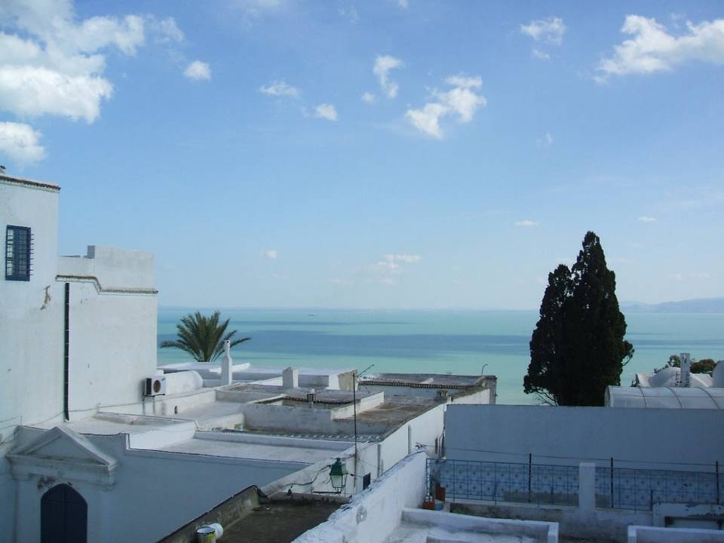

Slide 10
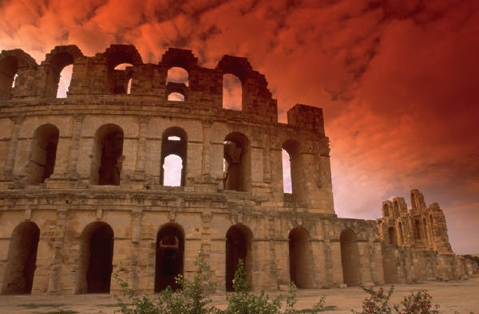

Slide 11
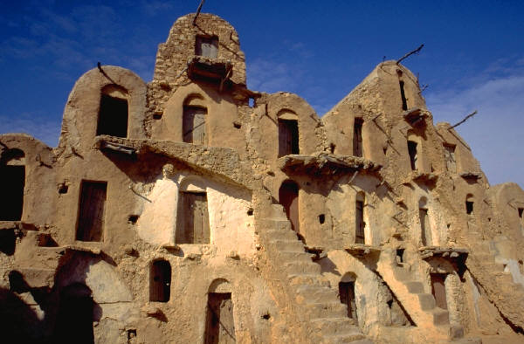

Slide 12
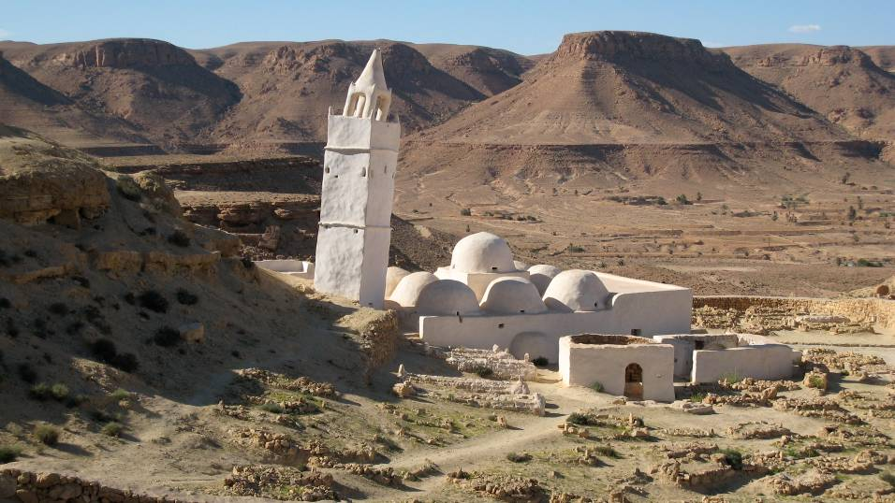

Slide 13
Su pasado es muy variado: fenicios, cartagineses, romanos, bizantinos y árabes han dejado su legado esparcidos por el territorio: la medina de Susa, el Anfiteatro de El Jem, la gran mezquita de Keruan, pero, a tan solo 20 km de la capital de Túnez, se encuentra un portante hallazgo, el parque arqueológico de Cartago. Una antigua ciudad fundada por los fenicios en el siglo IX a.C. Llegó a tener cerca de medio millón de habitantes y, hoy en día, sus restos romanos se pueden visitar, empezando por el tofet, un santuario dedicado a los dioses Tanit y Bâal Hammon, lugar de culto y de sacrificios.
Pps Mari@nne

Slide 14
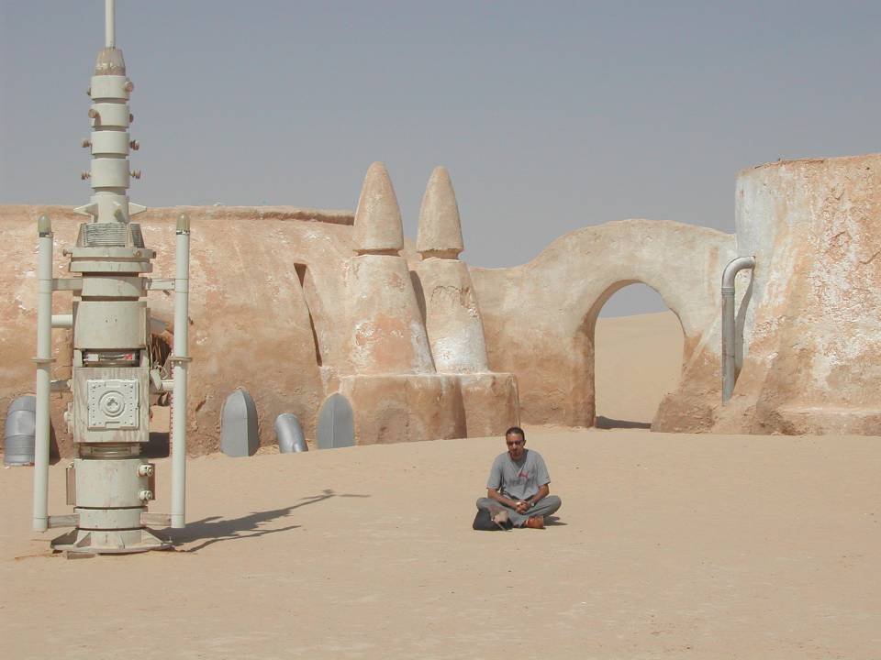

Slide 15
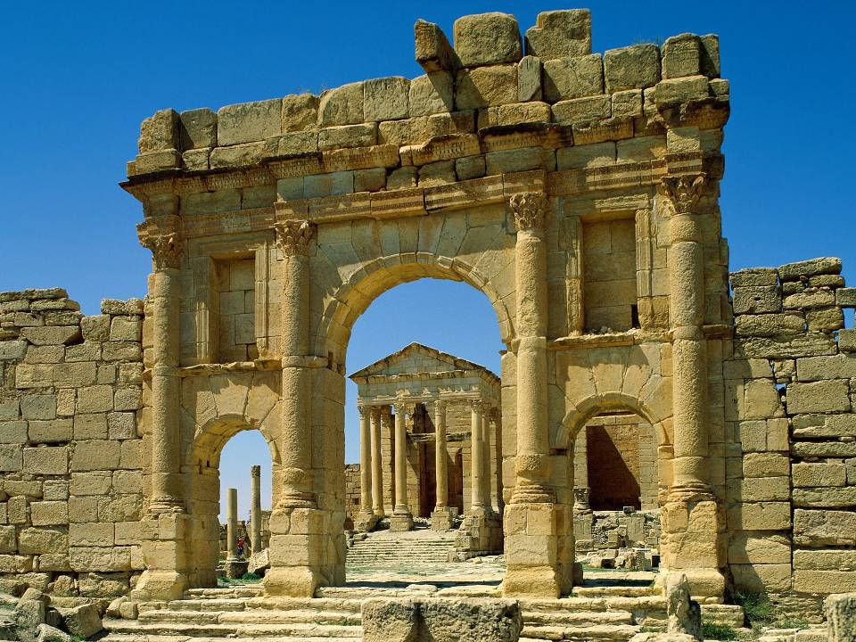

Slide 16
Las inmensas dunas marcan el horizonte del desierto más grande del planeta, el Sáhara, que se extiende por todo lo ancho del norte de África. La parte comprendida entre Túnez y Argelia se la conoce como el Gran Erg Oriental.
Tozeur es la antesala al desierto y la capital de la región de Jerid. Es el último oasis desde el que iniciar la aventura de explorar el desierto a pie, en quad, en camello, 4x4, o a bordo del Lagarto Rojo, un tren clásico, del 1900, que transita entre las montañas al norte de la ciudad.Los impresionantes alrededores han sido escenario de películas tan conocidas como, Star Wars, Indiana Jones o El Paciente Inglés.
Pps Mari@nne

Slide 17
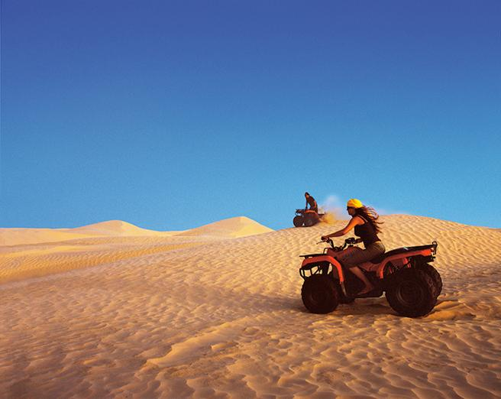

Slide 18
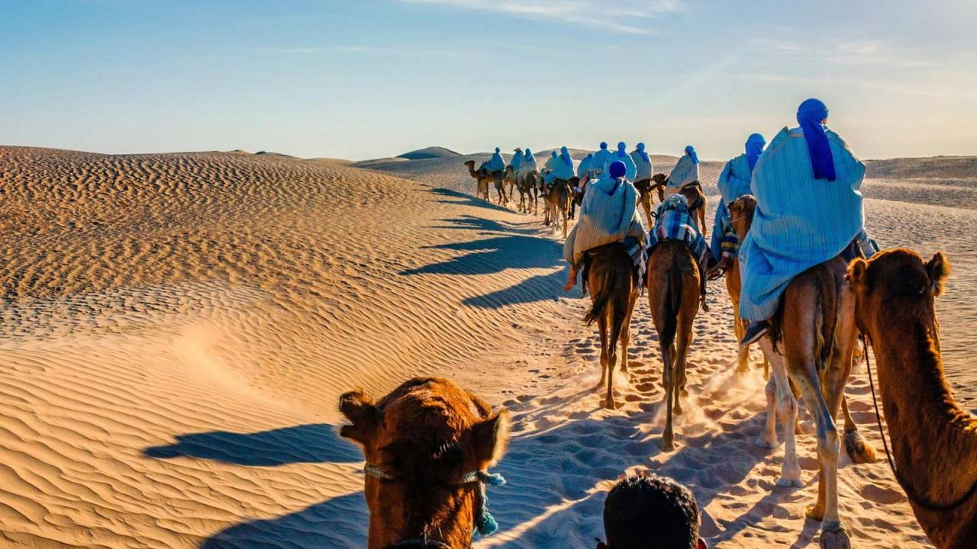

Slide 19
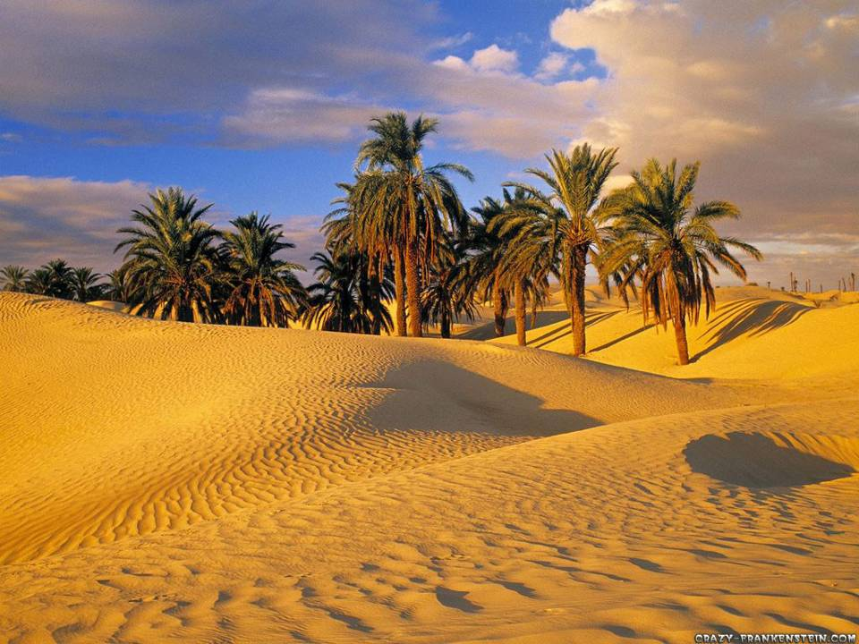

Slide 20
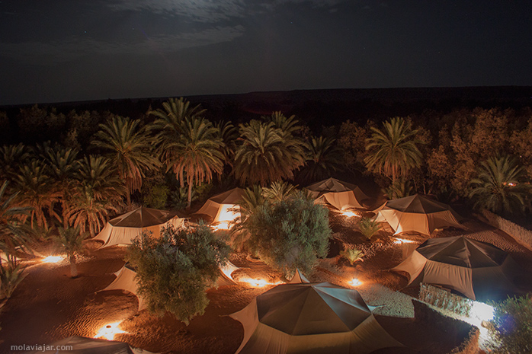

Slide 21
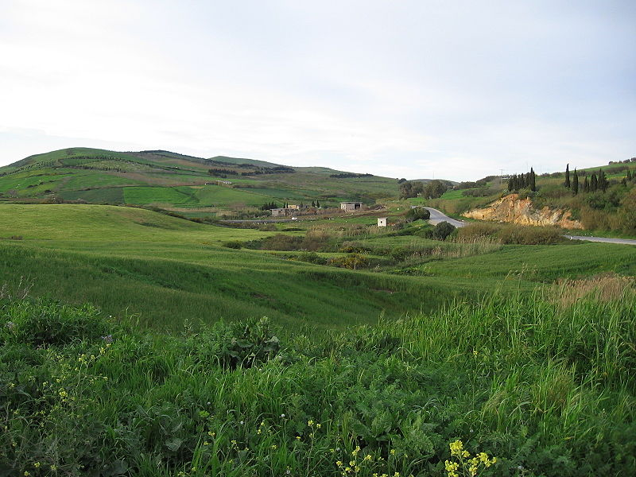

Slide 22
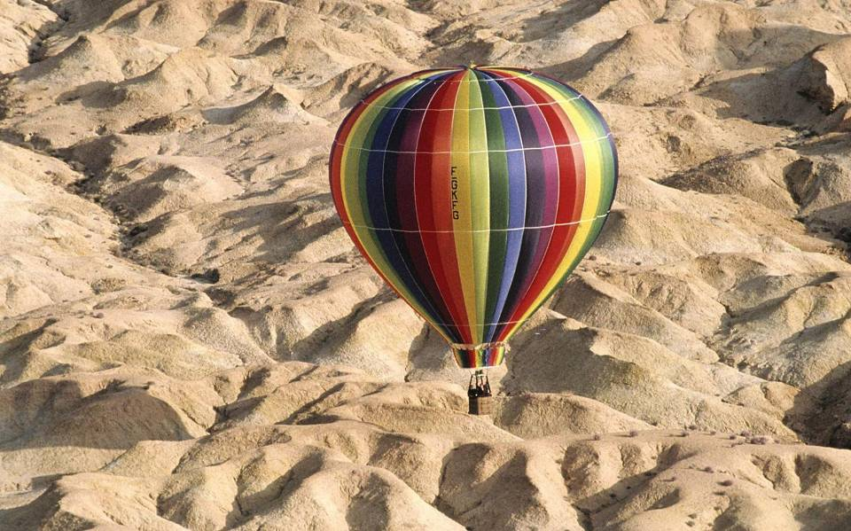

Slide 23
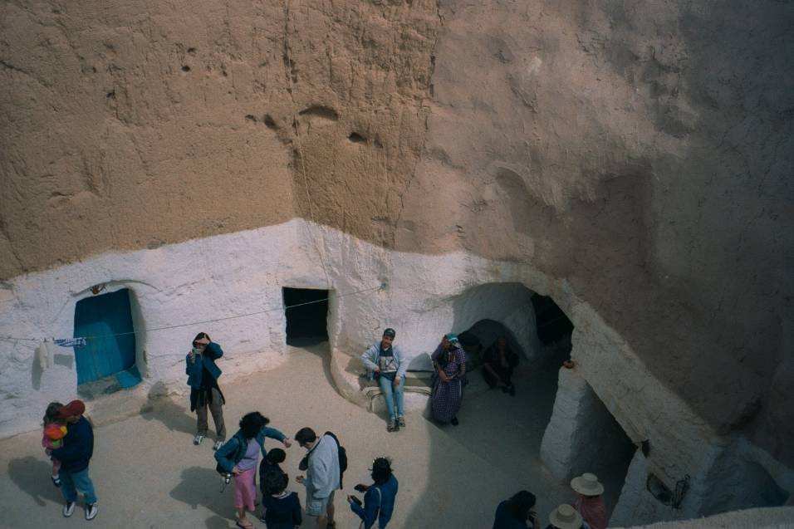

Slide 24
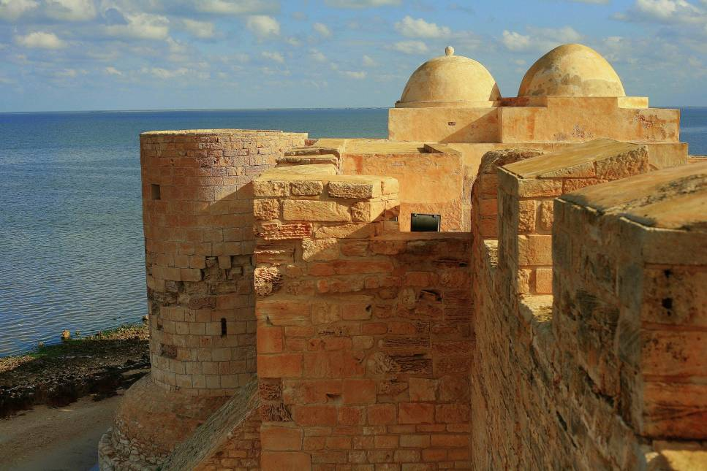

Slide 25
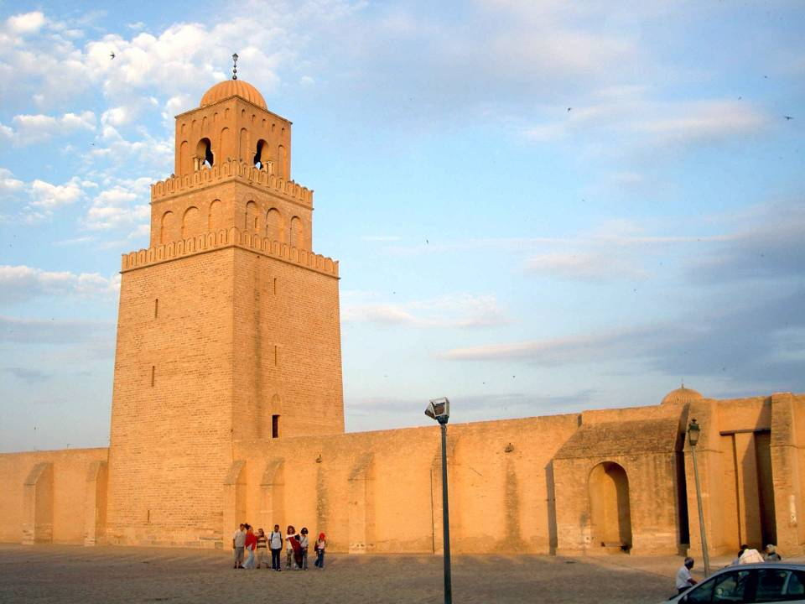

Slide 26
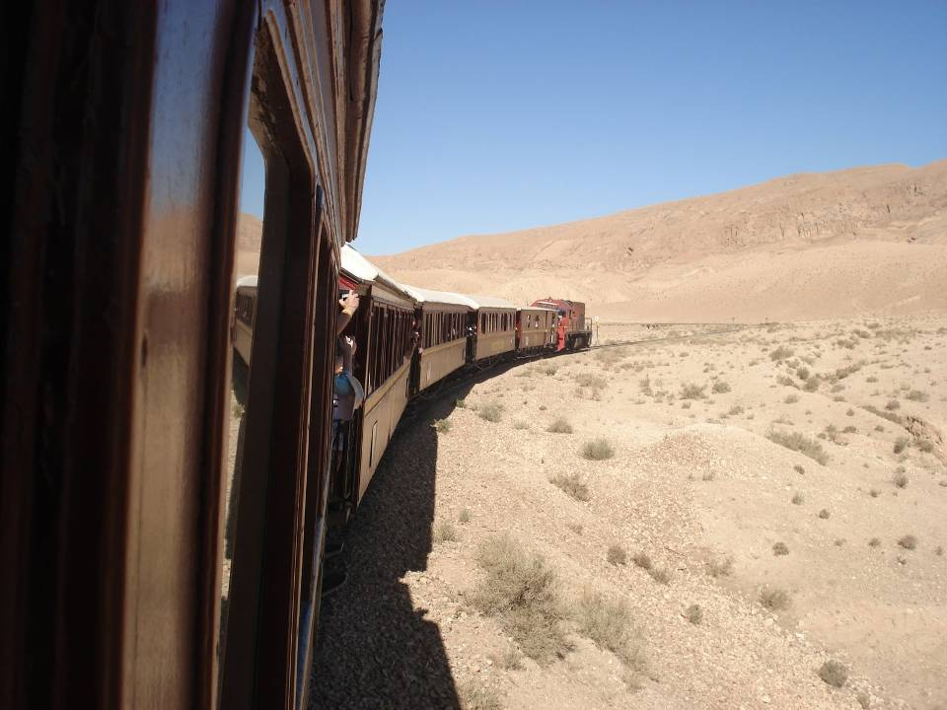

Slide 27
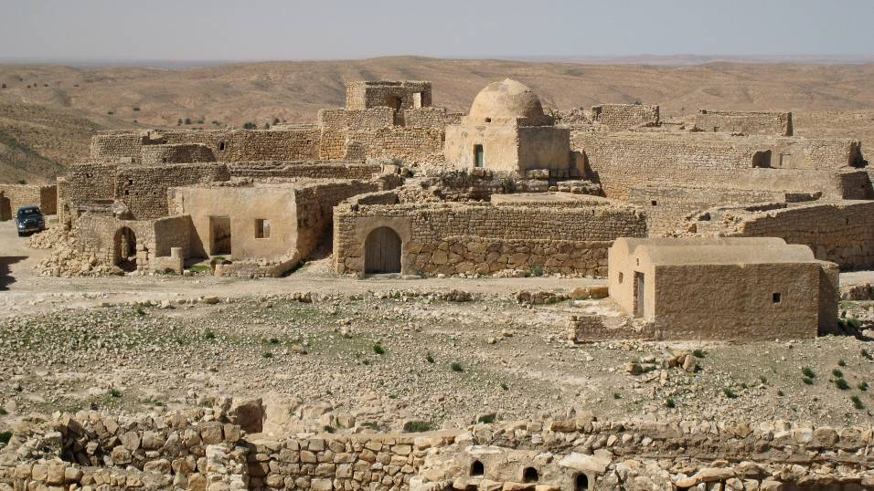

Slide 28
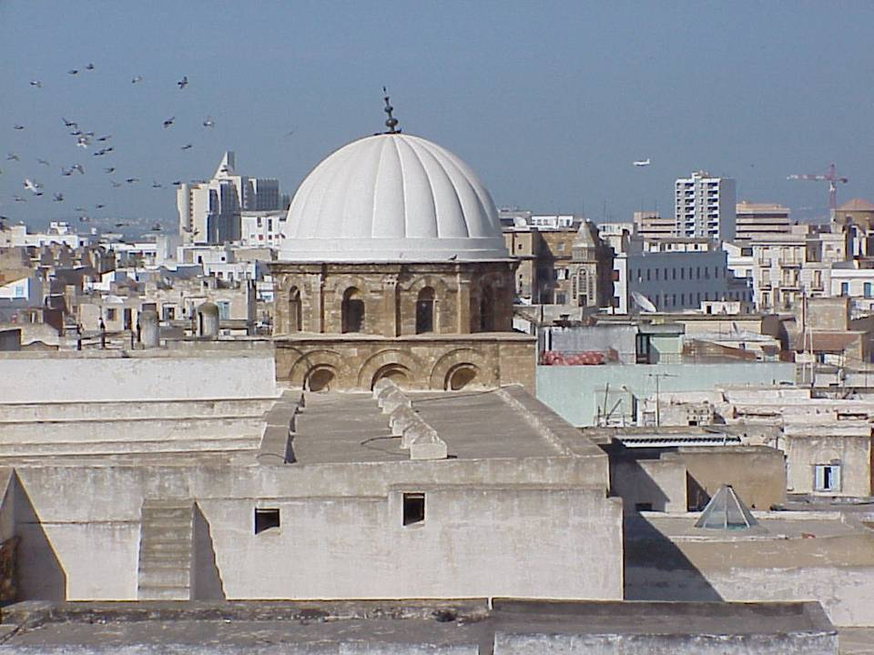

Slide 29
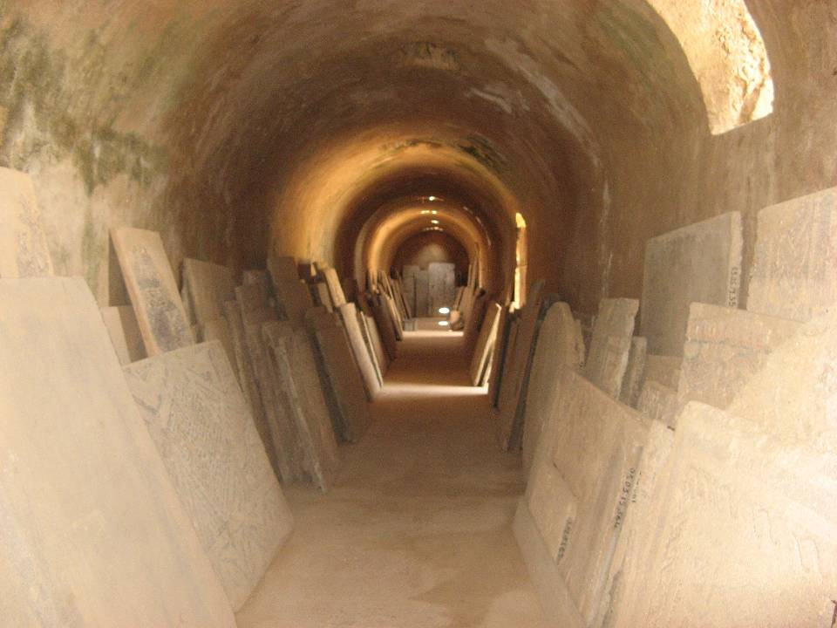

Slide 30
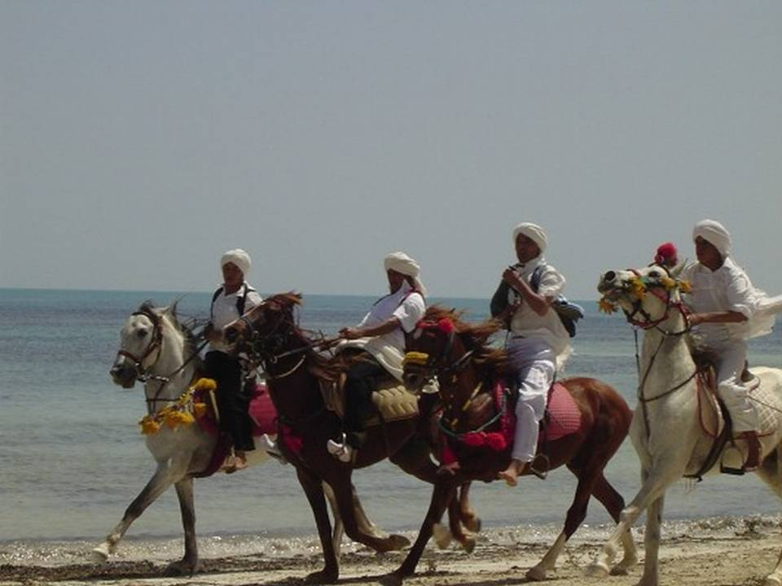

Slide 31
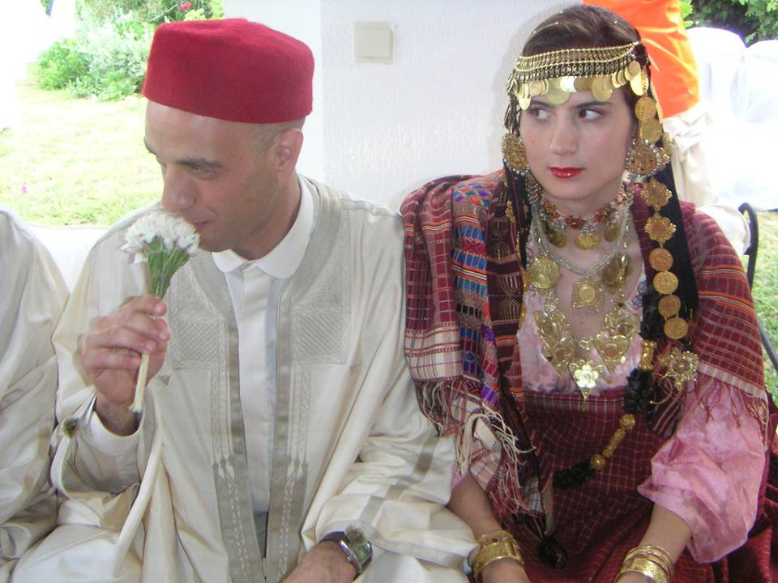

Slide 32
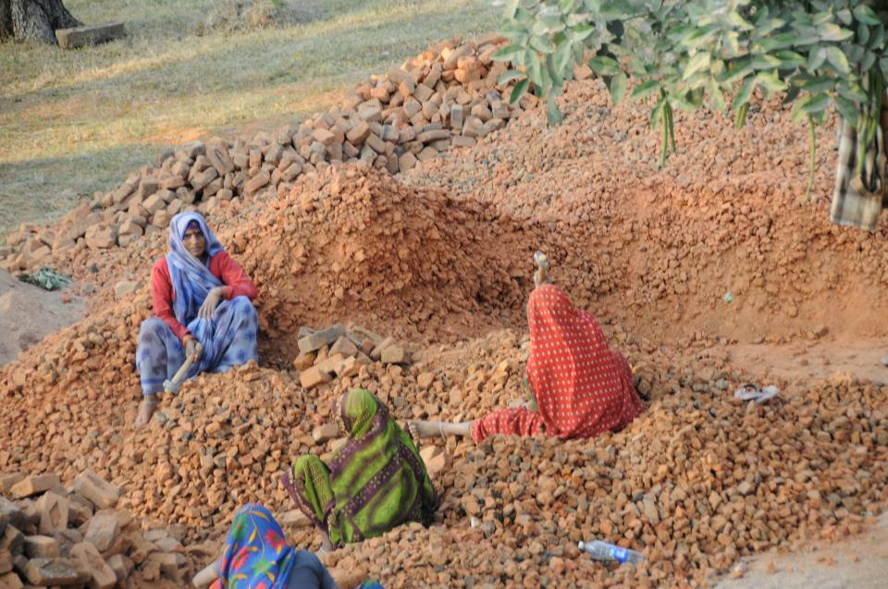

Slide 33
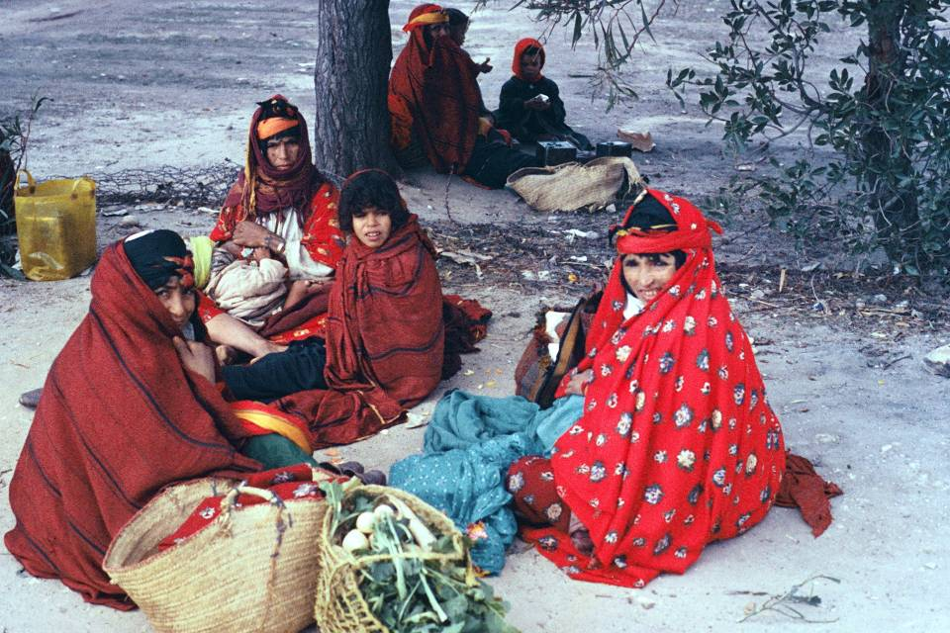

Slide 34
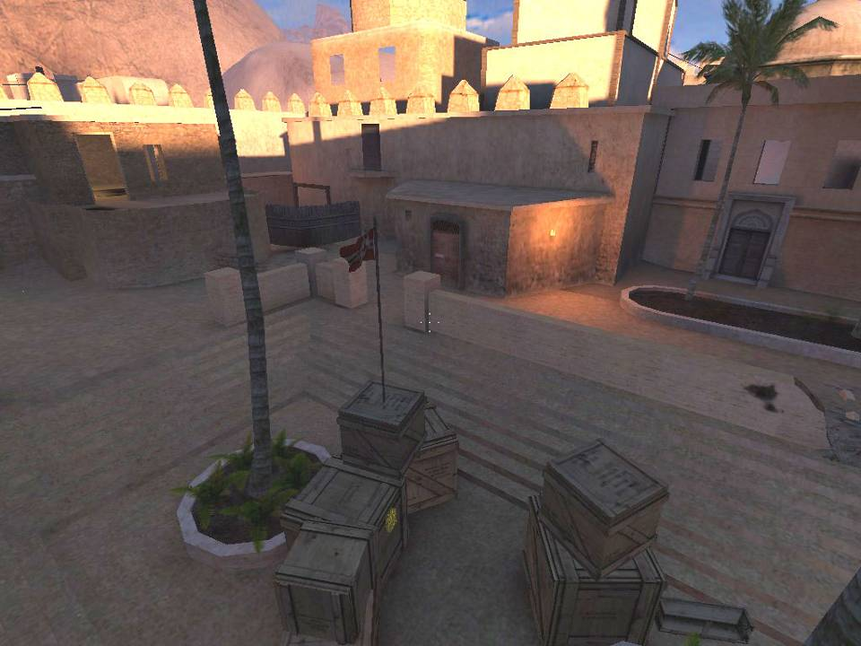

Slide 35
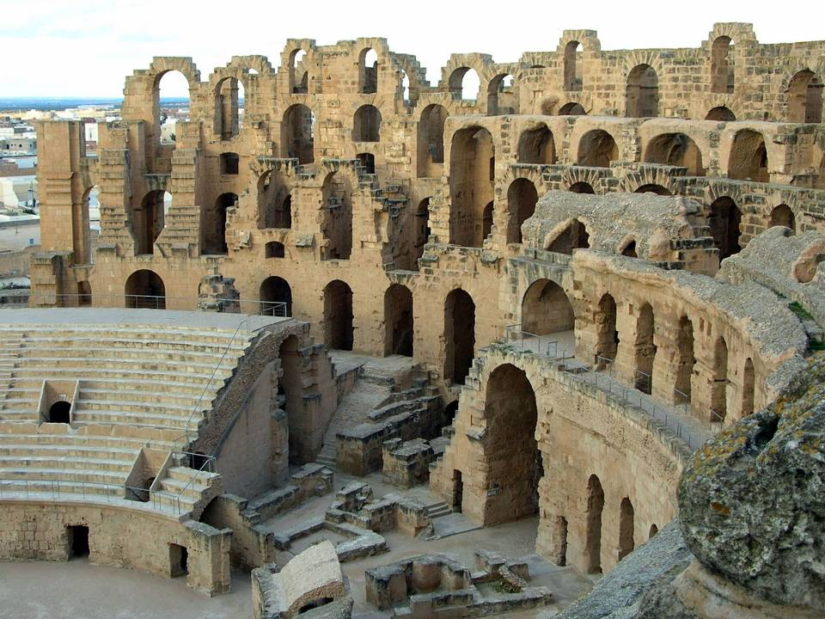

Slide 36
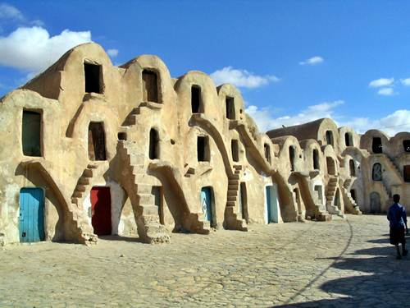

Slide 37
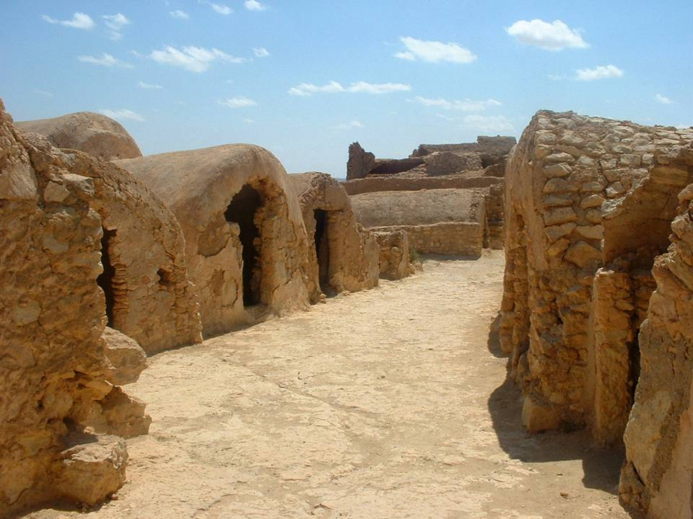

Slide 38
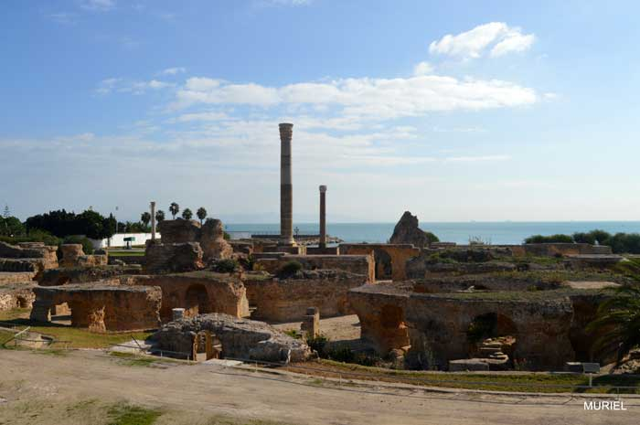

Slide 39
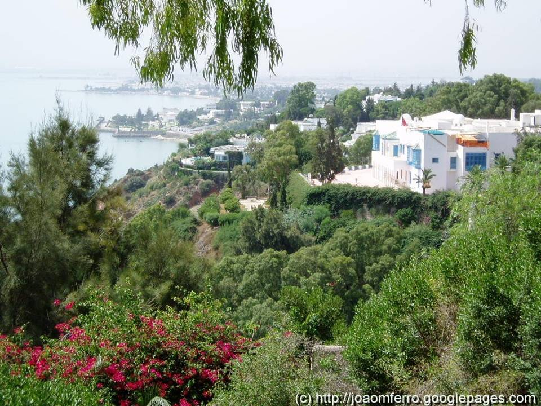

Slide 40
Túnez es un país de múltiples caras. El turista puede encontrar todo lo que pudiera desear en este pequeño país del norte de África a sólo dos horas en avión de España: historia, cultura, arqueología, museos, templos, gastronomía, instalaciones deportivas,… extendidos por todo el territorio, en un paisaje que varía notablemente desde las playas del norte, hasta los bosques, valles y montañas del interior y el desierto del sur.

Slide 41
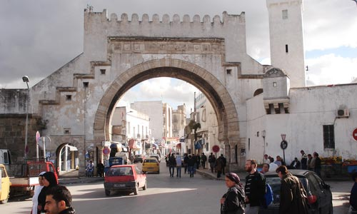

Slide 42
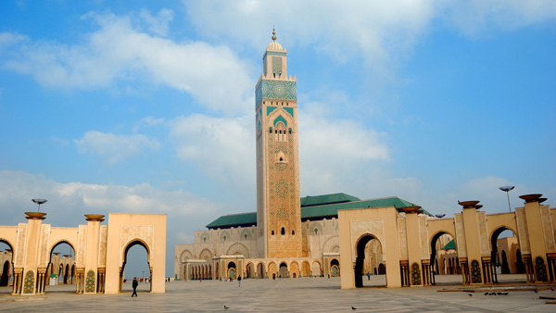

Slide 43
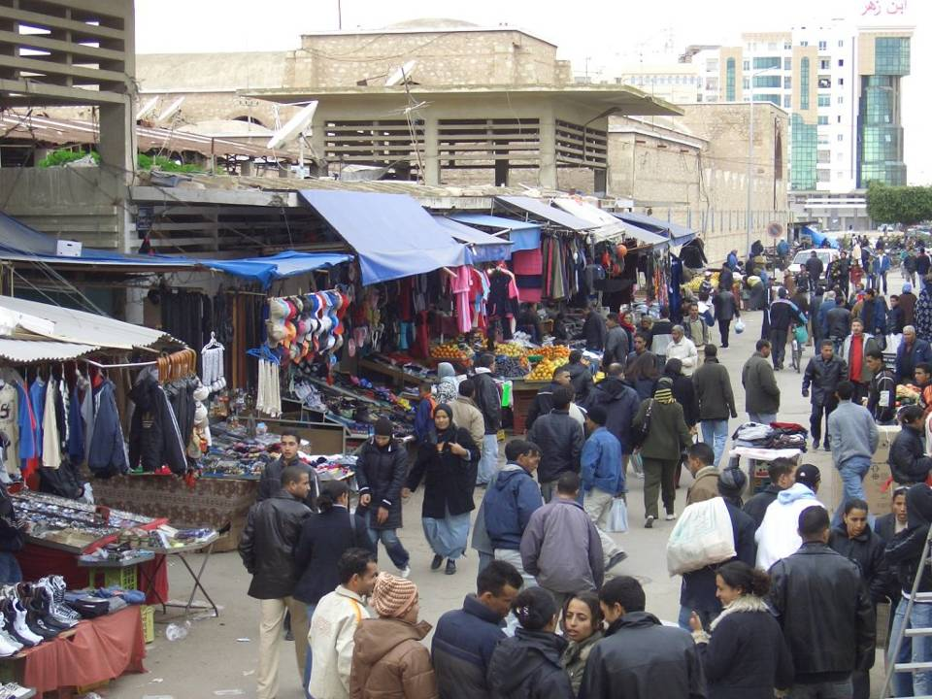

Slide 44
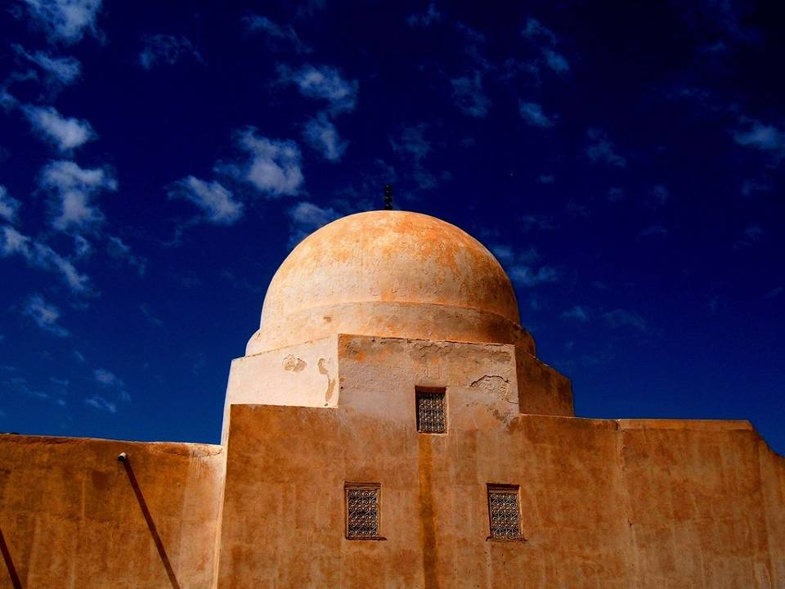

Slide 45
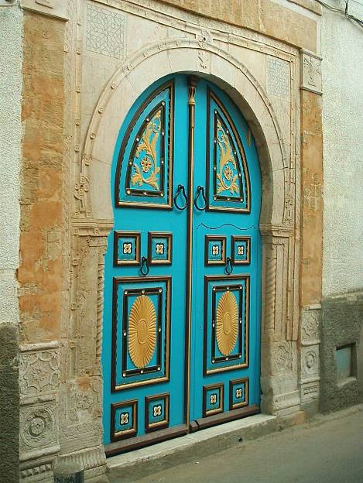
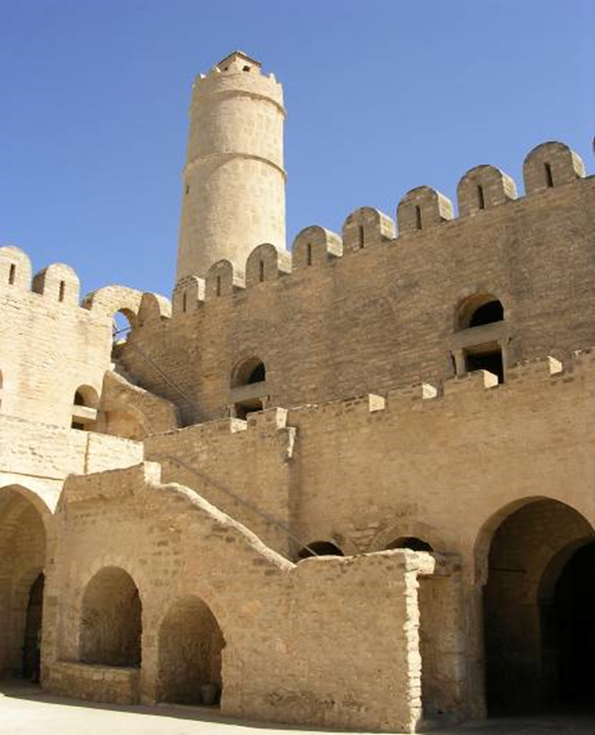

Slide 46
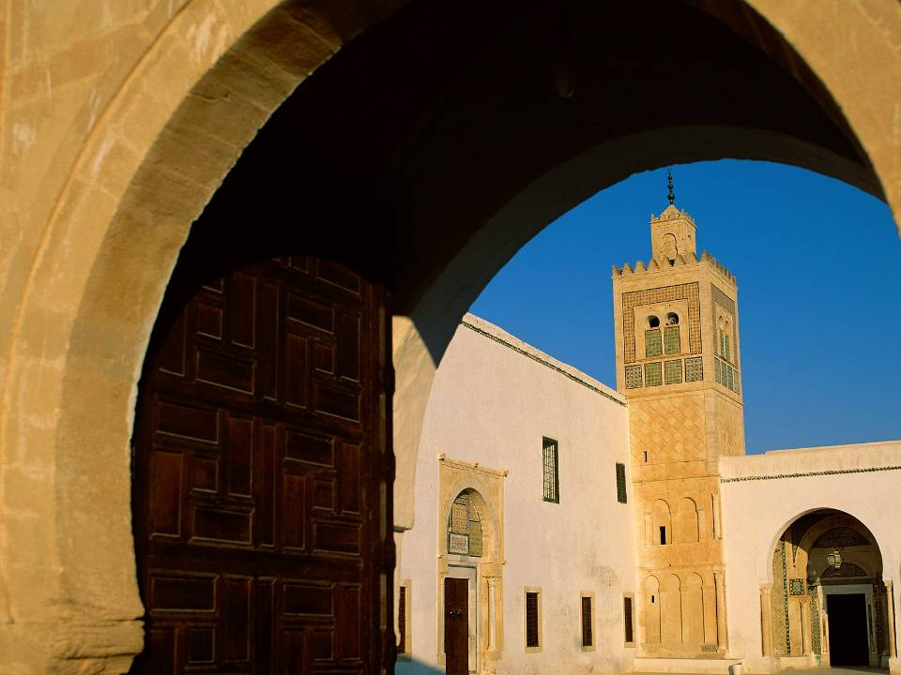

Slide 47
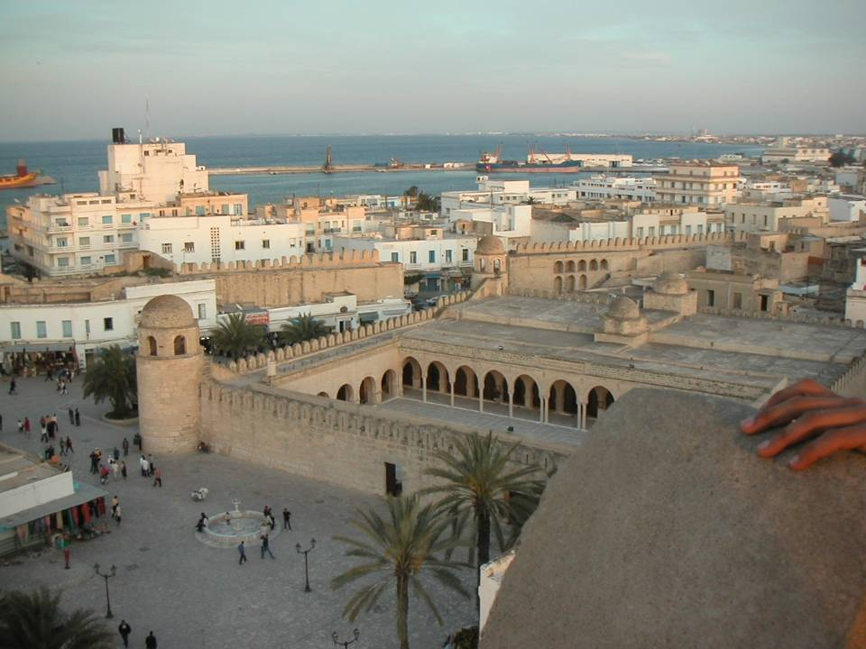

Slide 48
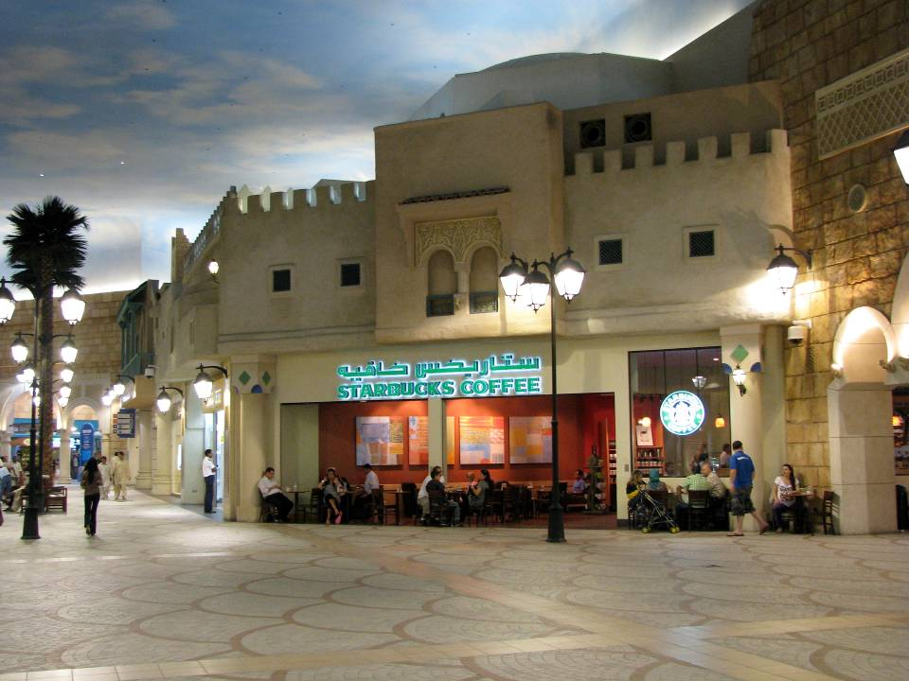

Slide 49
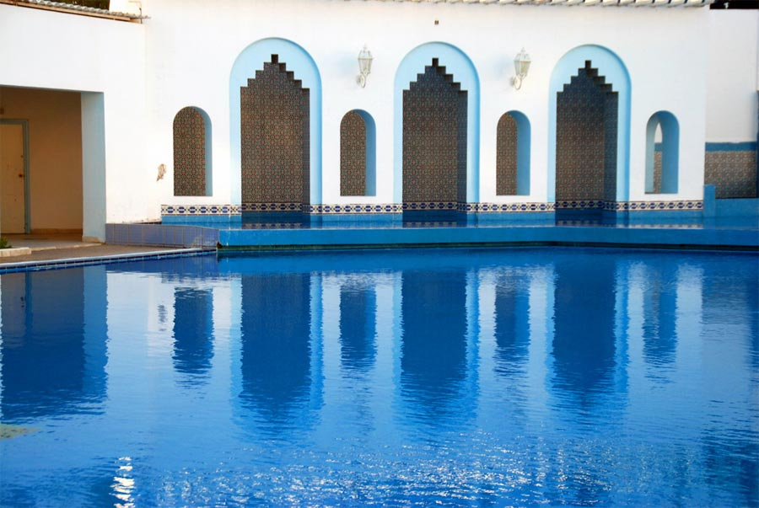

Slide 50
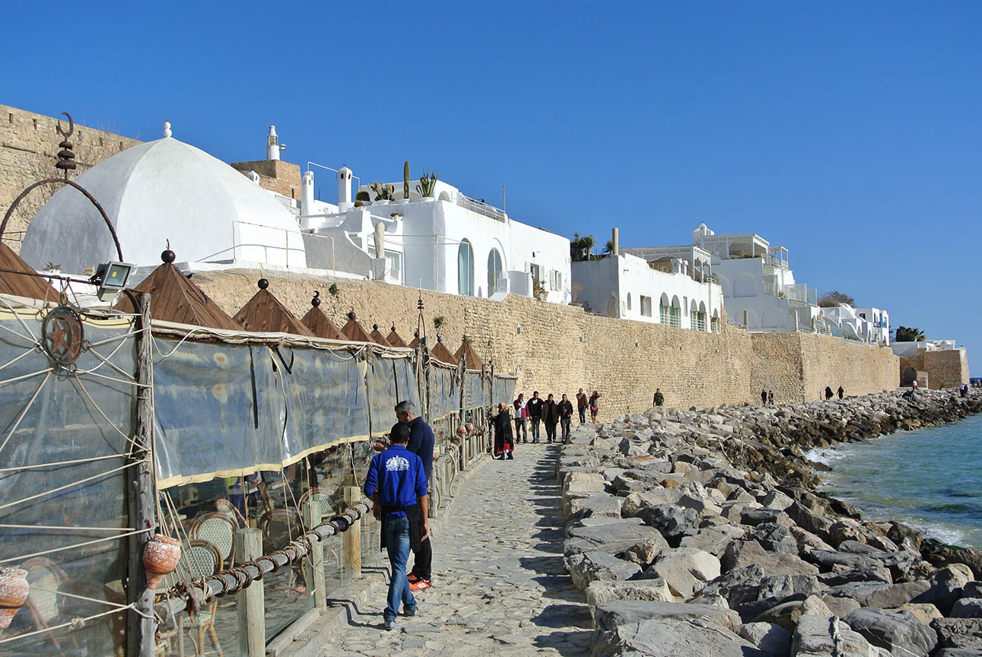

Slide 51
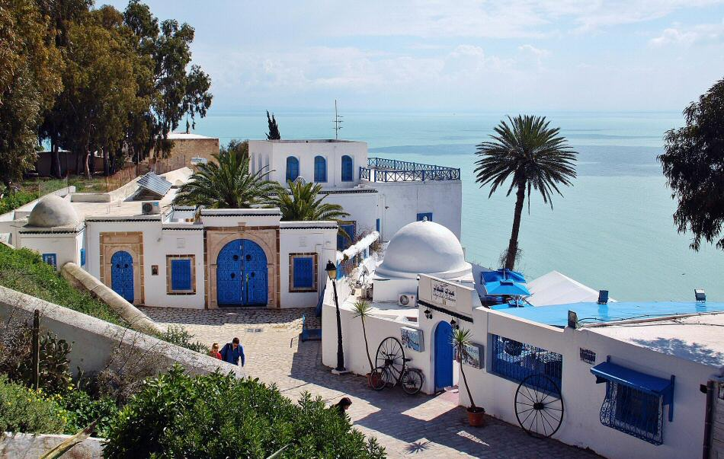

Slide 52
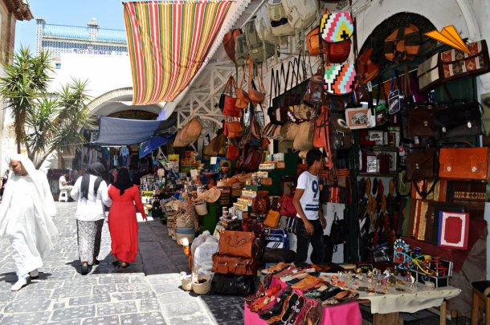

Slide 53
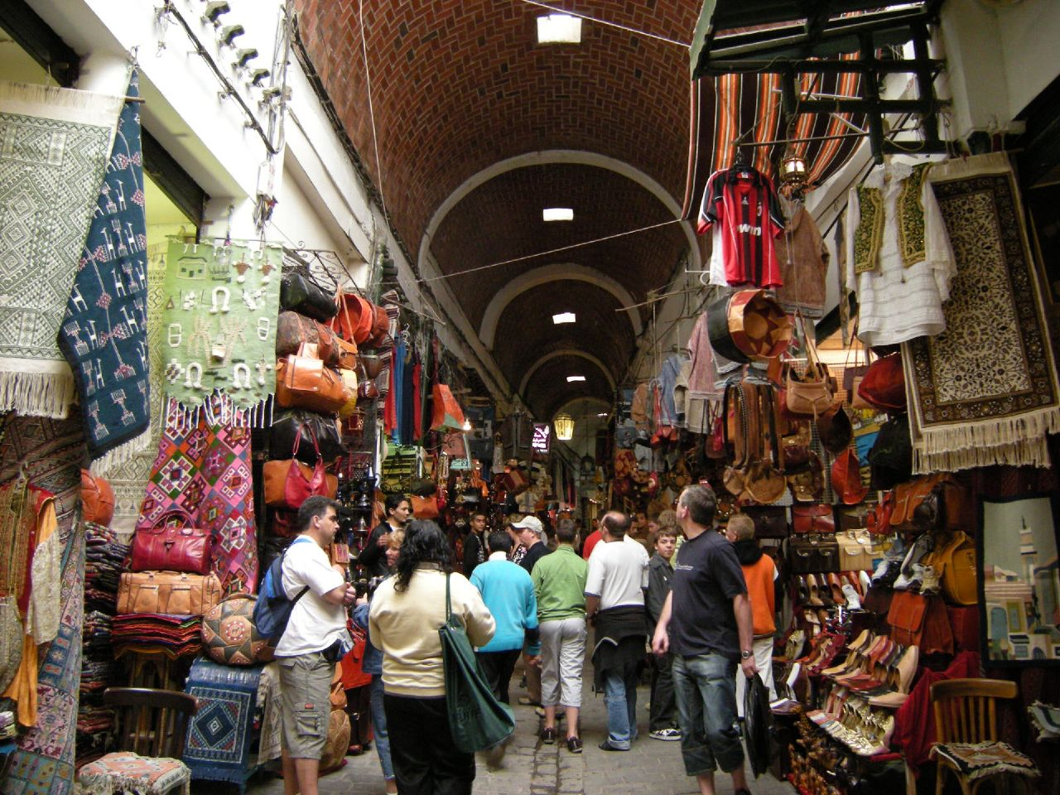

Slide 54
La capital del país, Túnez, es igualmente sorprendente, mezclando lo antiguo con lo moderno, lo tradicional con la vanguardista, lo occidental con lo oriental. La extraordinaria Medina, el barrio más tradicional de la ciudad, es una visita obligada y divertida, donde se puede encontrar toda clase de objetos y a buen precio tras el correspondiente regateo, que al contrario que en otros países, resulta incluso ameno y “gratificante”. En el Zoco, la zona comercial de tenderetes y pequeños comercios, encontramos los artesanos que hacen las típicas chechias (gorras de lana), el Attarine de los perfumes, que data del siglo 18, las tiendas de seda, talabartería, alfarería, herreros, bordadores…

Slide 55
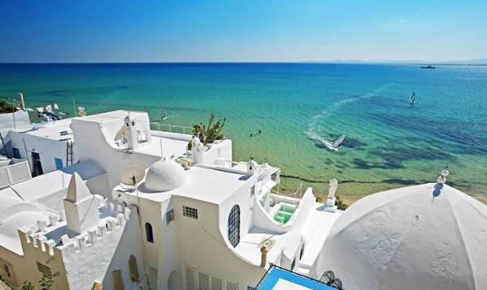

Slide 56
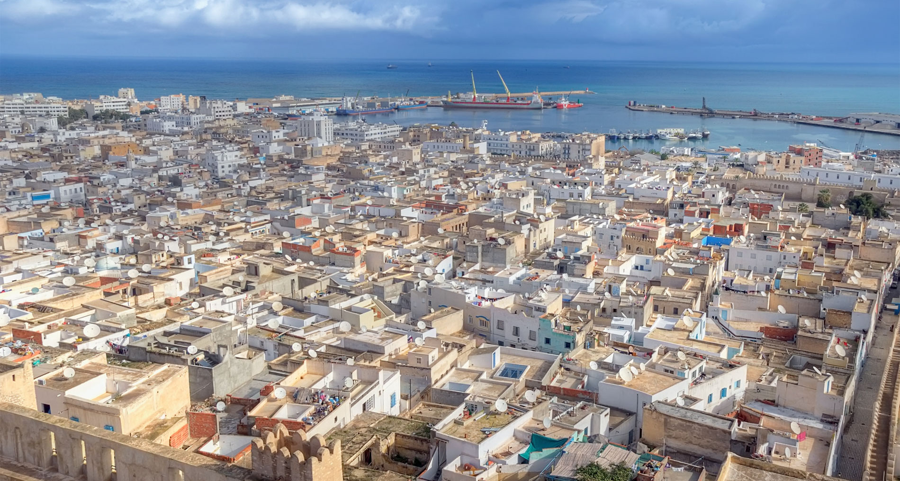

Slide 57


Slide 58


Slide 59


Slide 60


Slide 61


Slide 62


Slide 63


Slide 64


Slide 65


Slide 66


Slide 67


Slide 68


Slide 69


Slide 70


Slide 71


Slide 72


Slide 73


Slide 74


Slide 75


UN FUERTE
ABRAZO,
QUE TENGAS
UN BUEN DIA
Hoy es domingo, 21 de abril de 2019
Ahora mismo son las 10:01 h.

Slide 76







¿Te ha gustado?
Puedes ver más entrando
Aquí
Además puedes recibir powerpoints en tu correo electrónico suscribiéndote aquí:

